Slide 1
Partage des coûts de mise en ouvre du SAGE
Majorations des redevances pour prélèvement de l'Agence de l'eau
Commission locale de l'eau
Réunion du 17 mars 2025

Slide 2
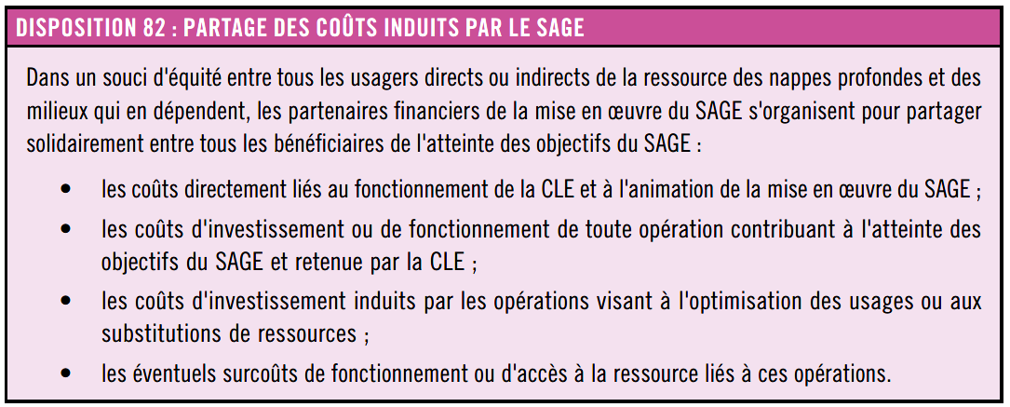

Le contenu du SAGE
Un partage équitable et solidaire des coûts
2

Slide 3
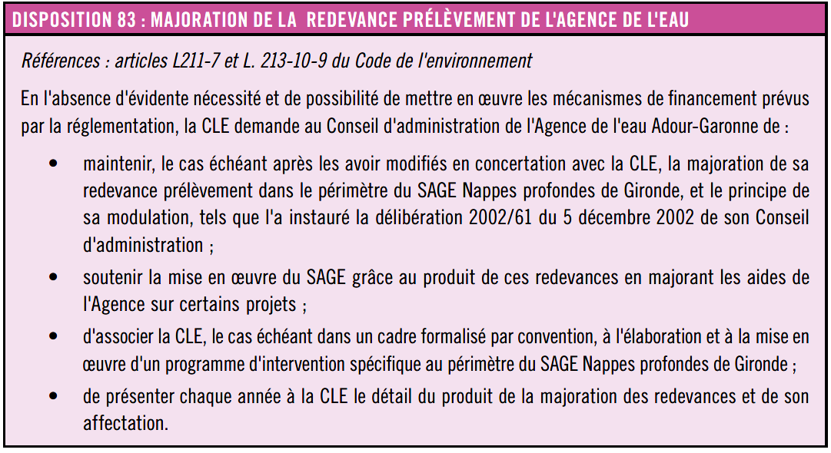
Le contenu du SAGE
Majoration de la redevance prélèvement de l'Agence de l'eau
3

Slide 4
Le contenu du SAGE
Actions et infrastructures à financer
4

Slide 5

Rappel du contenu du SAGE version 2003
Mesure 8-2 Partage des coûts induits par la SAGE
Mesure 8-3 Redevance SAGE
Mesure 8-4 Taux de la redevance SAGE
Mesure 8-5 Opération bénéficiant de l'accompagnement économique
Mesure 8-6 Compensation des augmentations des coûts d'accès à l'eau
Mesure 8-7 Mise en œuvre du dispositif de redevance
5

Slide 6
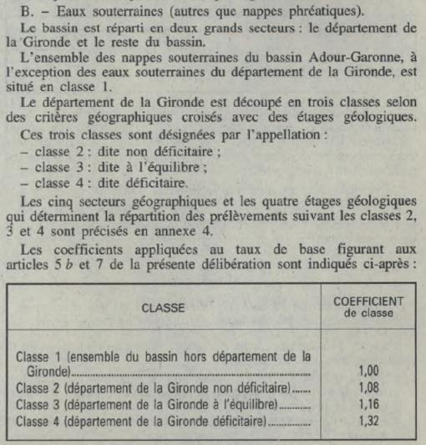
Rappel du dispositif mis en œuvre de 2003 à 2018
8e programme de l'agence (2003-2006) :
instauration (demande SAGE / échanges avec la CLE, d'une majoration des redevances pour prélèvement dans les nappes profondes de Gironde (CA AEAG 20/11/2002 et 05/12/2002)
taux de majoration appliqués :
  UG non déficitaire : 1,08
  UG à l'équilibre : 1,16
  UG déficitaire : 1,32
s'applique à tous les usages
Dispositif prorogé sur 9e et 10e programmes
6

Slide 7


Le défi territorial Nappes Profondes
Donne lieu à un accord cadre 2003-2006
"Défi territorial nappes profondes de Gironde"
qui définit notamment les opérations pouvant bénéficier d'une aide ou d'une majoration d'aide du fait des majorations des redevances pour prélèvement.
Exemples :
compensation des surcoûts d'accès à l'eau des industriels de la presqu'ile d'Ambés approvisionnés à partir du réseau d'eau industrielle de la CUB en lieu et place de leurs forages à l'Eocène
majoration de 20% des aides pour les recherches de ressources de substitution
Suivent 2 contrats 2007-2012 et 2013-218
7

Slide 8
Arrêt du dispositif mis en œuvre de 2003 à 2018
Le dispositif de majoration des redevances et de financement spécifique des actions concourant à l'atteinte des objectifs du SAGE disparait avec l'apparition du "plafond mordant" qui s'applique sur le 11e programme (2019-2024)
Produit de la majoration sur les 8e et 9e programmes :
> 10 500 000 € en cumulé
soit en moyenne > 1 000 000 €/an
données AEAG
8

Slide 9
Vers un nouveau mécanisme de majoration ?
L'instauration d'un nouveau mécanisme de majoration des redevances a été évoquée par l'Agence de l'eau :
pour financer le projet de Champ captant des Landes du Médoc
selon de nouvelles modalités
pour deux hypothèses de produit annuel de cette majoration
9

Slide 10
Nouveau mécanisme de majoration : pourquoi ?
Un nouveau mécanisme pour financer :
le projet de Champ captant des Landes du Médoc
les autres projets de substitution
le programme d'information-formation-sensibilisation à la valeur patrimoniale des nappes profondes et d'incitation à la sobriété
…
10

Slide 11
Nouveau mécanisme de majoration : lequel ?
Quel mécanisme de majoration des redevances :
  quelle assiette (tous usages ? cas des sources…)
  quel produit attendu ?
  quels taux de majoration (2 ou 3 taux)
  …
11

Slide 12
Nouveau mécanisme de majoration : quelle redistribution ?
Un produit de la majoration des redevances destiné à :
  augmenter la capacité d'intervention ?
  augmenter les taux ?
  aider des projets normalement non éligiblees ?
et au-delà :
  quelles modalités de décision ?
  quel suivi et quelles modalités de compte rendu ?
12

Slide 13
Proposition
Pour avancer sur sujet :
  soit installation d'un groupe de travail dédié présidé par un membre de la CLE à désigner et ouvert aux membres de la CLE intéressés,
  soit réflexions portées par le bureau de la CLE, avec position arrêtée in fine par le bureau ou par la CLE.
et quelle que soit l'organisation, association d'acteurs externes à a la CLE ?
13

